Slide 1
Модели ВР

Slide 2
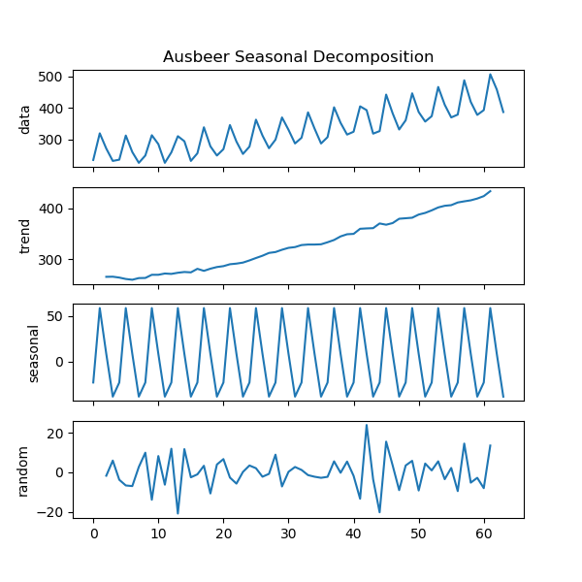
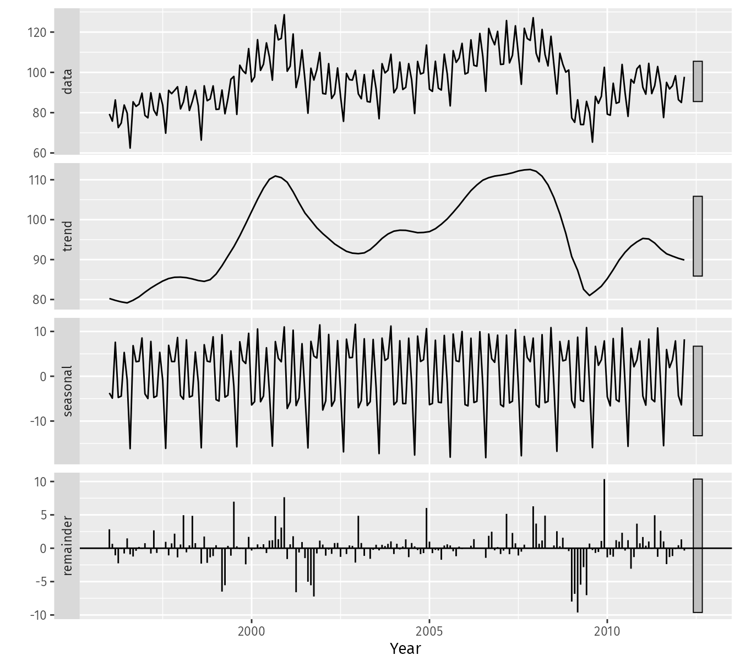

Модели временных рядов
Модель временного ряда $y$ - это формализованная зависимость совместного распределения вероятностей значений модели $y$ по временным шагам $n$.
https://alkaline-ml.com/pmdarima/auto_examples/arima/example_seasonal_decomposition.html
https://otexts.com/fpp2/components.html
https://sthalles.github.io/a-visual-guide-to-time-series-decomposition/

Slide 3
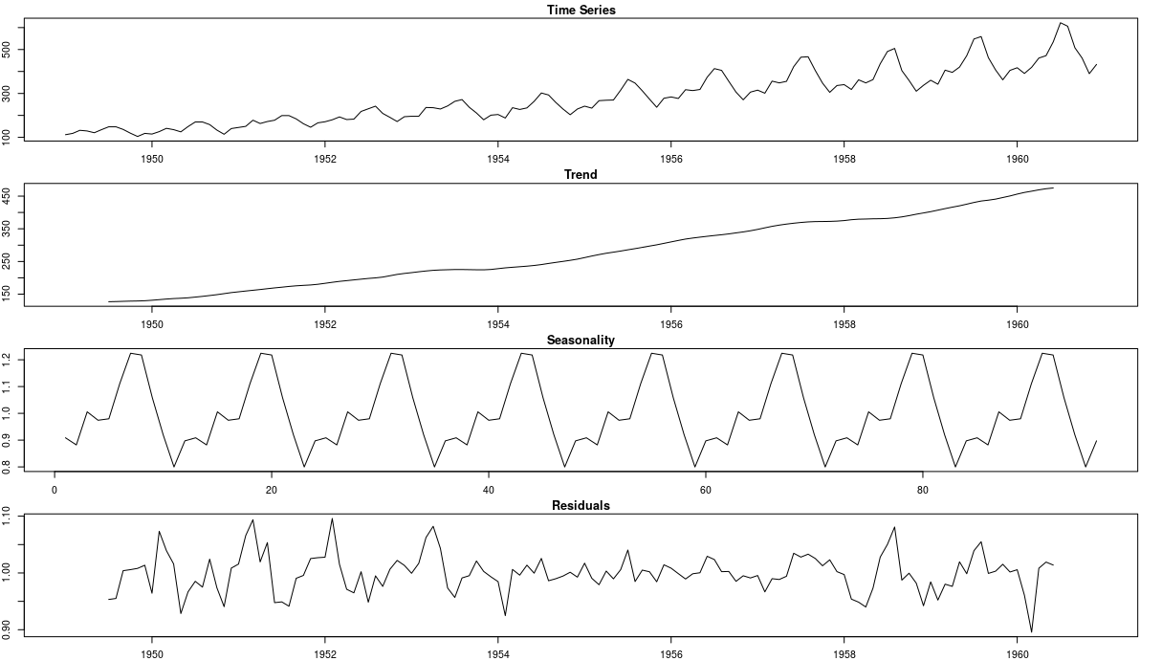
Модели временных рядов
Тренд - медленно меняющаяся часть зависимости временного ряда.
Сезонность - некоторые «относительно быстро и регулярно меняющиеся» периодические составляющие, как правило тут речь идет о регулярном периоде.
Остаточная часть - неформализованная моделью часть ВР. В иделае случайная и неинформативная (шум).

Slide 4
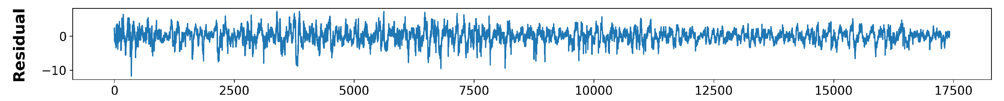
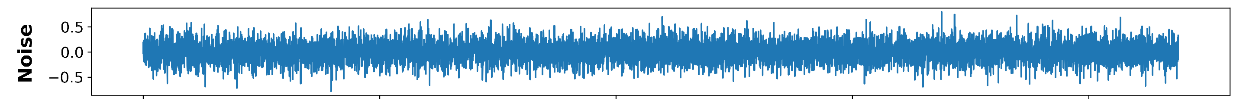
Особенности модели временных рядов
Остаточная часть. В идеале необъяснимая часть – не содержащая информации, которую мы можем объяснить моделью ВР
шум - это некоторое случайное (стохастическое) искажение выходных значений - нерегулярные или случайные колебания (вариации).
Остаточная часть может содержать информацию, необъясненную моделью!
https://www.mdpi.com/2571-9394/5/4/37

Slide 5
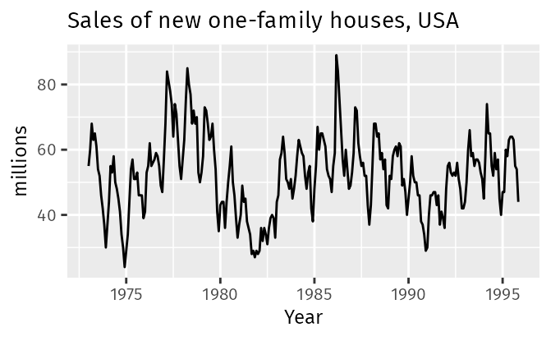
Разница цикличности и сезонности
Цикличный тренд (цикличность) возникает, когда данные демонстрируют подъемы и спады, которые не имеют фиксированной частоты.
Например колебания обусловленные экономическими факторами (часто связаны с “деловым циклом”). Продолжительность этих колебаний обычно составляет не менее 2 лет, но период цикличность обычно неопределенный
В ряде случаев цикличность рассматривают отдельно от тренда
Цикличность | Сезонность
Период колебаний случайный (нерегулярный) Период колебаний продолжительный Интенсивность колебаний нерегулярная Поведение позволяет выделить тренд | Период колебаний постоянный или закономерный Колебания сравнительно часты Интенсивность регулярная и предсказуемая Сезонность независима от тренда
Примеры | Примеры
Многолетний период, | День, месяц, квартал, год
https://otexts.com/fpp2/tspatterns.html
https://robjhyndman.com/hyndsight/cyclicts/

Slide 6
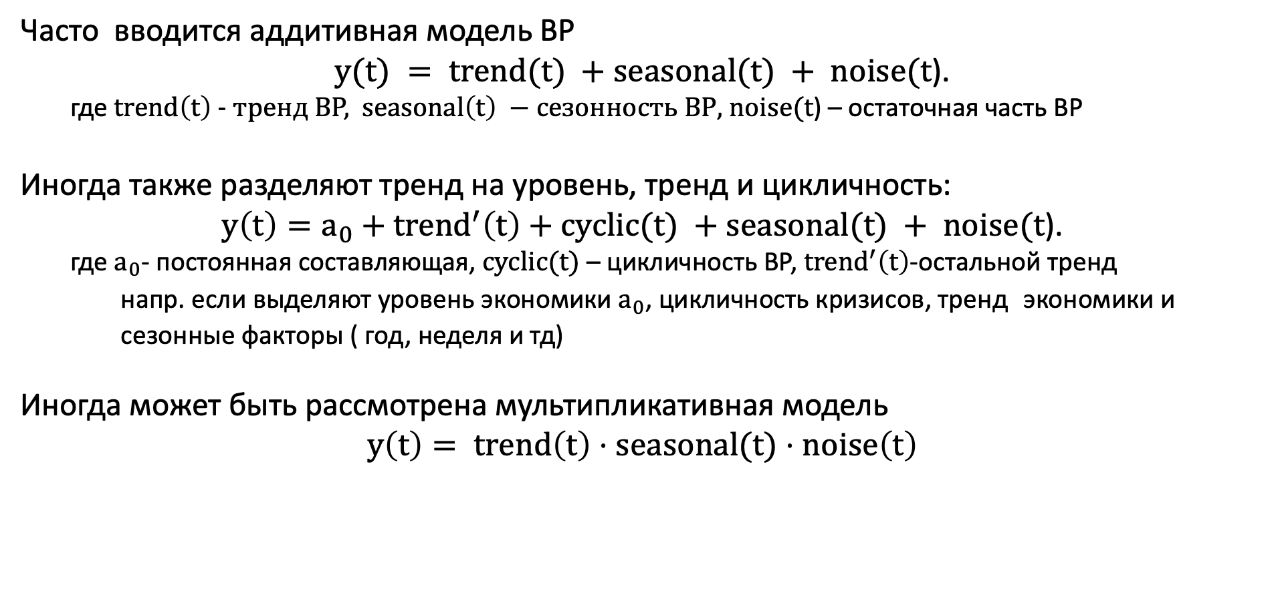
Модели временных рядов
Часто вводится аддитивная модель ВР
$y(t) = trend(t) +seasonal(t) + noise(t$).
где$trend\left(t\right)$ - тренд ВР, $seasonal\left(t\right) −сезонность ВР$, $noise(t$) – остаточная часть ВР
Иногда также разделяют тренд на уровень, тренд и цикличность:
$y\left(t\right)=a_{0}+trend^{′}\left(t\right)+cyclic(t) +seasonal(t) + noise(t$).
где $a_{0}$- постоянная составляющая, $cyclic(t)$ – цикличность ВР, $trend^{′}\left(t\right)$-остальной тренд
напр. если выделяют уровень экономики $a_{0}$, цикличность кризисов, тренд экономики и сезонные факторы ( год, неделя и тд)
Иногда может быть рассмотрена мультипликативная модель
$y\left(t\right)= trend\left(t\right)⋅seasonal(t)⋅noise\left(t\right)$
https://otexts.com/fpp2/components.html

Slide 7
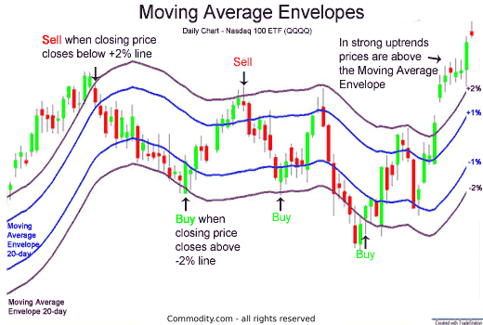
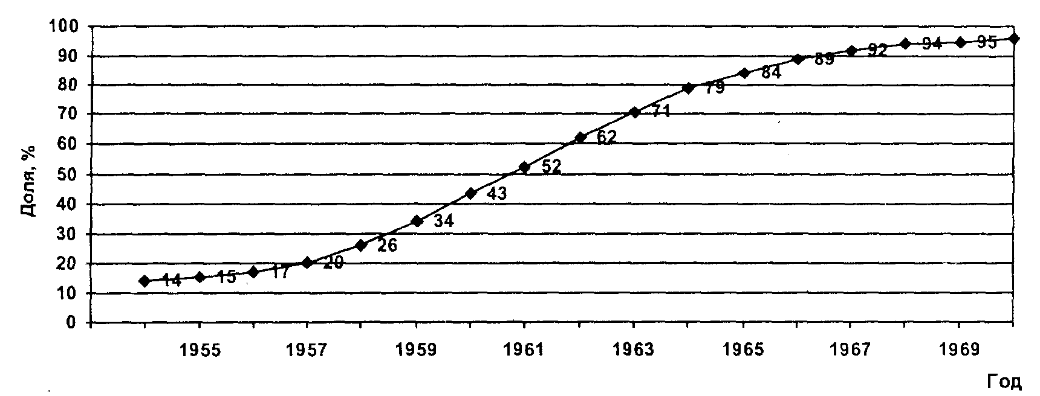

Популярные виды тренда
Отсутствие тренда.
Случайный тренд (или стохастический тренд, например случайное блуждание).
$Линейный тренд y\left(t\right)= a⋅ t + b$
Экспоненциальный тренд $y\left(t\right)= exp\{a⋅ t+b\}$
Насыщение(логистический) тренд $y(t) =\frac{c}{1+exp⁡(−k(t−m))}$
Модель огибающей (envelope) – медленный циклический процесс

Slide 8
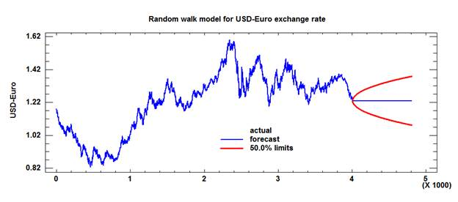
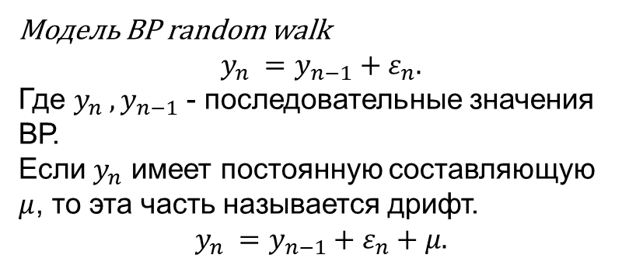
Модели временных рядов. Случайный тренд
Модели случайных блужданий широко используются для обработки нестационарных данных, в частности финансовых и экономических данных.
Случайные блуждания обычно имеют:
длительные периоды очевидных тенденций к повышению или снижению
внезапные и непредсказуемые изменения направления.
Модель ВР random walk
$$y_{n} =y_{n−1}+ε_{n}.$$
Где $y_{n} ,y_{n−1}$ - последовательные значения ВР.
Если $y_{n}$ имеет постоянную составляющую $μ$, то эта часть называется дрифт.
$$y_{n} =y_{n−1}+ε_{n}+μ.$$
https://otexts.com/fpp2/stationarity.html
https://people.duke.edu/~rnau/411rand.htrandom

Slide 9

Модели временных рядов
Модель может описываться более чем одной линейно-независимой составляющей каждой компоненты
$$y(t) = trend_{1}(t)+trend_{2}(t)+\sum_{i=0}^{M}{seasonal(t)} + noise(t)$$
Или в более сложных отношения
$y\left(t\right)= trend\left(t\right)⋅\left(trend_{2}\left(t\right)+\sum_{i=0}^{M}{seasonal\left(t\right)}\right)+noise(t$).
Чем более подробно описана модель, тем выше качество ее работы.
Однако, подробное описание модели может привести к переобучению!
https://openforecast.org/adam/tsComponents.html

Slide 10
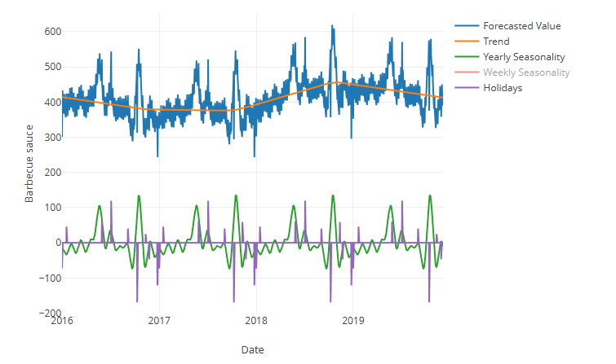
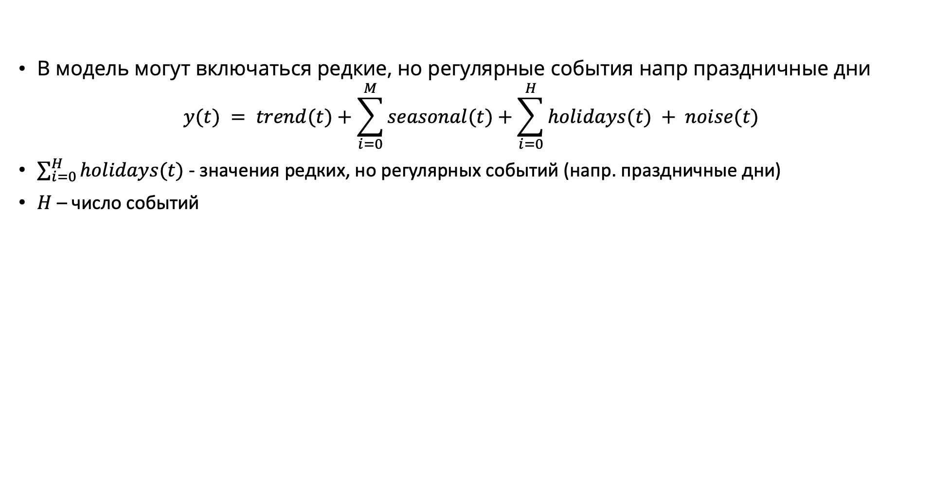
Модели временных рядов
В модель могут включаться редкие, но регулярные события напр праздничные дни
$$y(t) = trend(t)+\sum_{i=0}^{M}{seasonal(t)}+\sum_{i=0}^{H}{holidays(t)} + noise(t)$$
$\sum_{i=0}^{H}{holidays(t)}$ - значения редких, но регулярных событий (напр. праздничные дни)
$H$ – число событий
Редкие события отличаются от аномалий тем, что их даты известны и ожидается их повторение!
https://exploratory.io/note/exploratory/Time-Series-Forecasting-with-Effects-of-National-Holidays-lBP9Lpc5vT

Slide 11
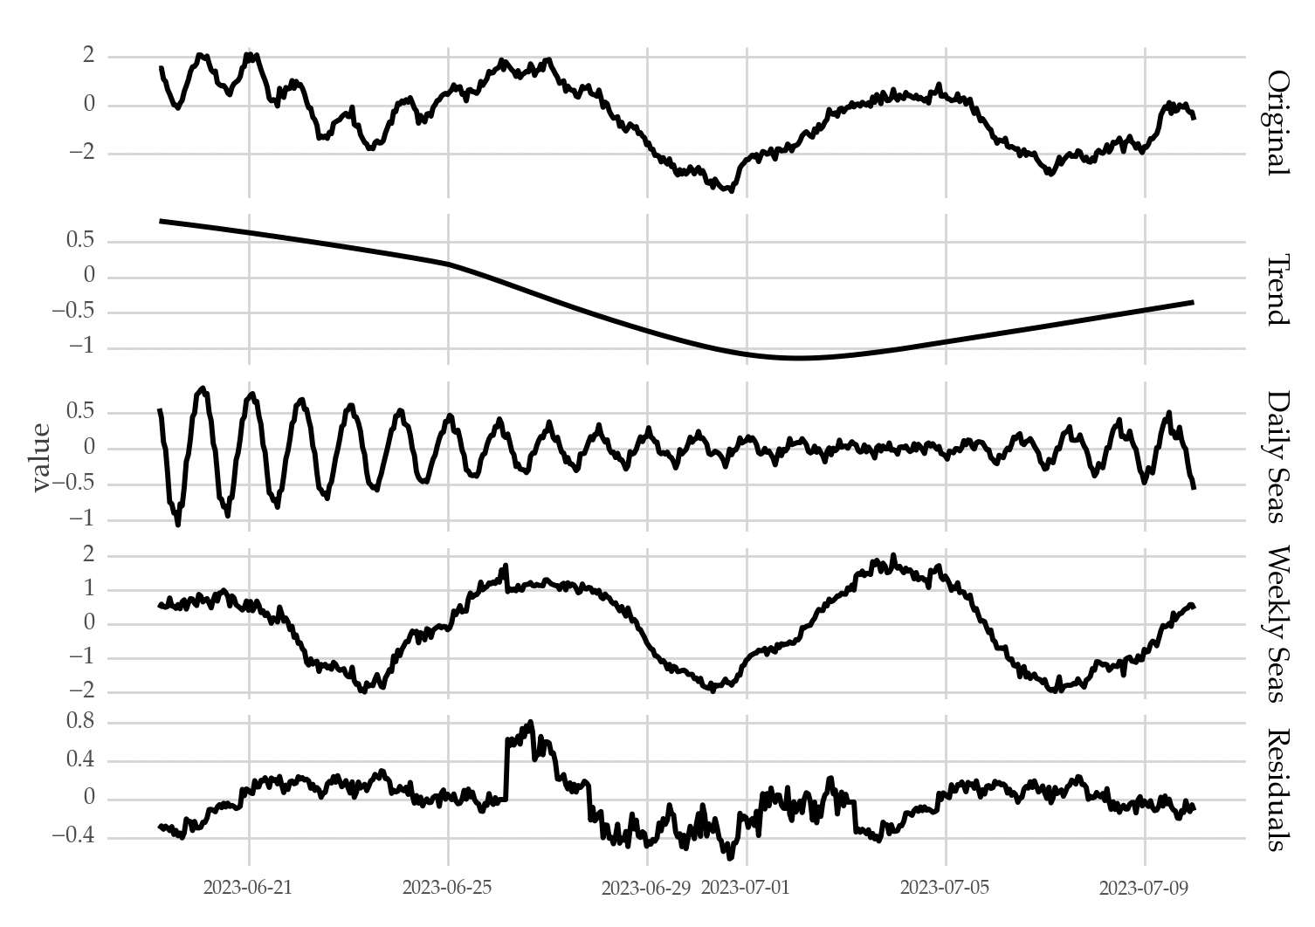
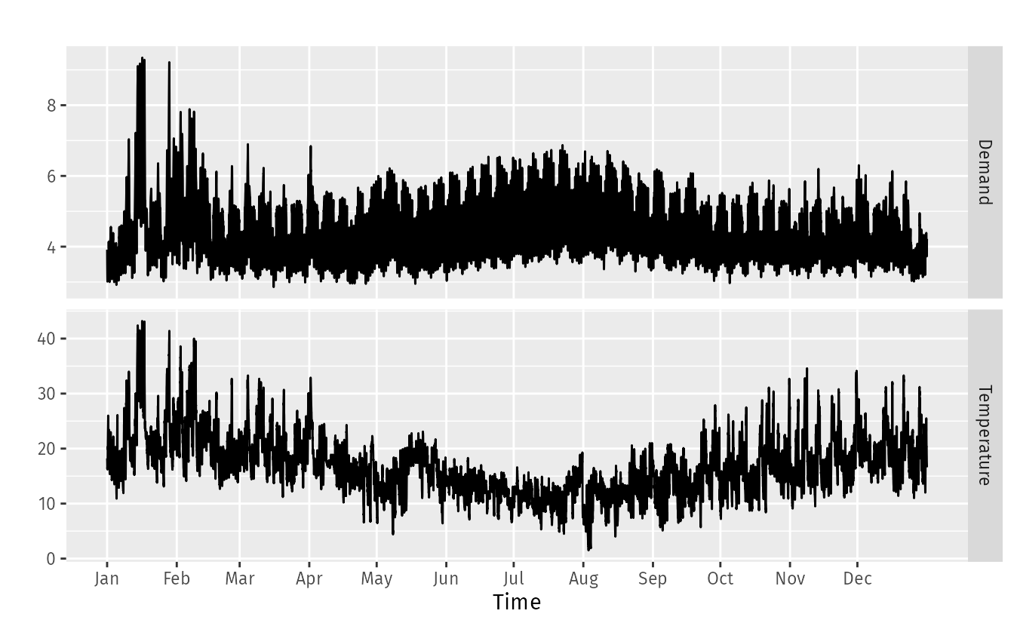
Особенности и варианты модели ВР
Многосезонные ВР - имеют значимое влияние нескольких компонент (напр. неделя и квартал).
Почасовые данные обычно имеют три типа сезонности: дневную, недельную и годовую.
Также сезонность может зависеть от экзогенных (внешних факторов)
Напр. потребление электричества от температуры
Многосезонный ВР
Half-hourly electricity demand and corresponding temperatures in 2014, Victoria, Australia
https://otexts.com/fpp2/complexseasonality.html
https://robjhyndman.com/seminars/compstat2022/
https://towardsdatascience.com/how-to-model-multiple-seasonality-in-time-series-2a3488f8e7f5/
https://www.business-science.io/code-tools/2020/08/26/five-minute-time-series-seasonality.html#
https://towardsdatascience.com/8-techniques-to-model-seasonality-2f81d739710/

Slide 12
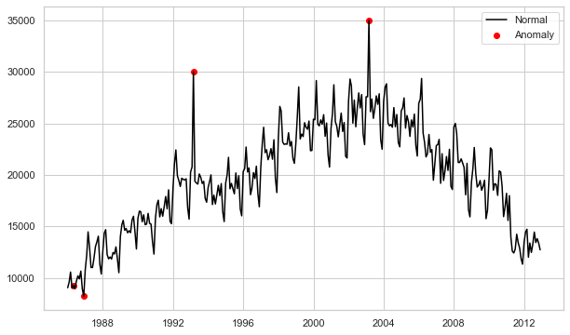
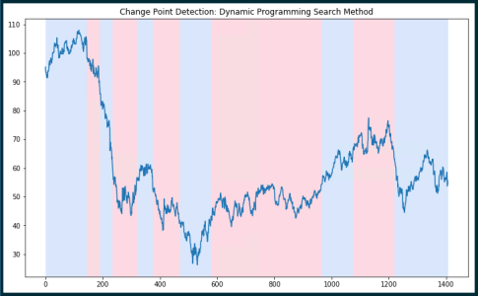
Точки перегиба и новизна в тренде
Точки перегиба (change points) - резкие сдвиги в поведении временных рядов (напр. изменения в мгновенной скорости тренда временного ряда), которые могут быть легко идентифицированы человеческим глазом, но которые труднее определить с помощью традиционных статистических подходов.
Новизна ВР (novelty) – появление в поведении ВР нового паттерна. В отличии от выбросов вызванного новыми процессами в системе, порождающей ВР.
Точки перегиба часто указывают на структурные нарушения, сдвиги в среднем значении, дисперсию или другие свойства ряда. Ключевым аспектом новизны является то, что она представляет собой ранее не наблюдавшееся состояние или поведение системы, даже если само это состояние или поведение находится в пределах нормы.
victoriametrics.com/blog/victoriametrics-anomaly-detection-handbook-chapter-2/
https://stackoverflow.com/questions/63699471/time-series-data-change-point-detection
https://techrando.com/2019/08/14/a-brief-introduction-to-change-point-detection-using-python/

Slide 13

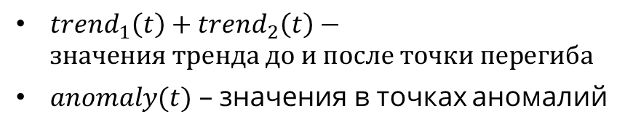
Модели временных рядов. Аномалии
Также иногда следует включать в модель аномалии, точки перегиба, новизну или другие факторы, описывающие модель
$$y(t) = trend_{1}(t)+trend_{2}(t)+\sum_{i=0}^{M}{seasonal(t)}+\sum_{i=0}^{H}{holidays(t)} + noise(t)+anomaly(t).$$
$trend_{1}\left(t\right)+trend_{2}\left(t\right)−значения тренда до и после точки перегиба$
$anomaly(t)$ – значения в точках аномалий
Точка перегиба
Аномалии представляют собой непрогнозируемые, кратковременные события.

Slide 14
Примеры ВР
Максимальный спрос на электричество в штате Виктория (Австралия) за 30-минутные интервалы с 10 января 2000 в течении 115 дней.
2 сезонности
суточная (люди обычно больше потребляют электричество днем, чем ночью)
недельную (более высокое потребление электричества по будням).
Если посмотреть данные за несколько лет, еще годовая, (теплое время года работает больше кондиционеров).
Ежемесячные продажи антидиабетических лекарств в Австралии с июля 1991 по июнь 2008.
На этом графике мы можем видеть возрастающий тренд, возможно, даже нелинейный, и кроме этого есть периодичность (сезонность) значений по годам.
https://education.yandex.ru/handbook/ml/article/vremennye-ryady

Slide 15
Типы временных рядов

Slide 16
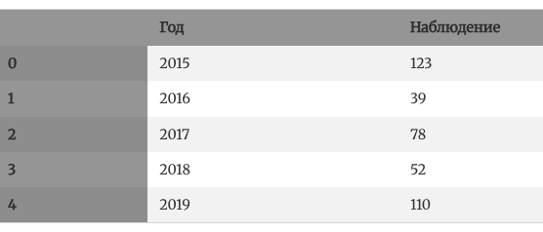
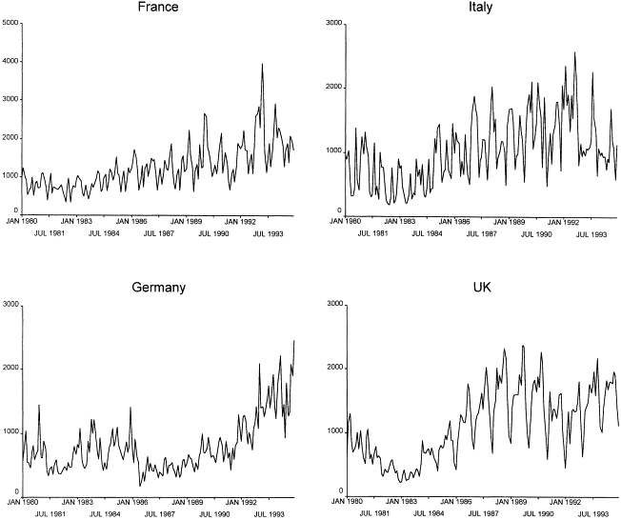
Представление ВР
Временной ряд — это список чисел (наблюдений) с информацией о том, когда эти числа были записаны (индекс). Числа могут быть в одном столбце (однопеременный ВР) или в нескольких (многопеременный ВР). Иногда существуют дополнительные столбцы с более подробной информацией о наблюдениях, известные как ковариаты или экзогенные переменные.

Slide 17
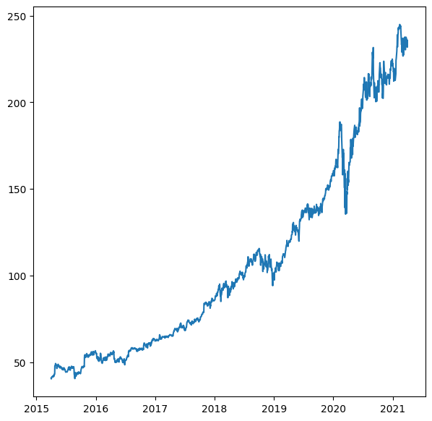
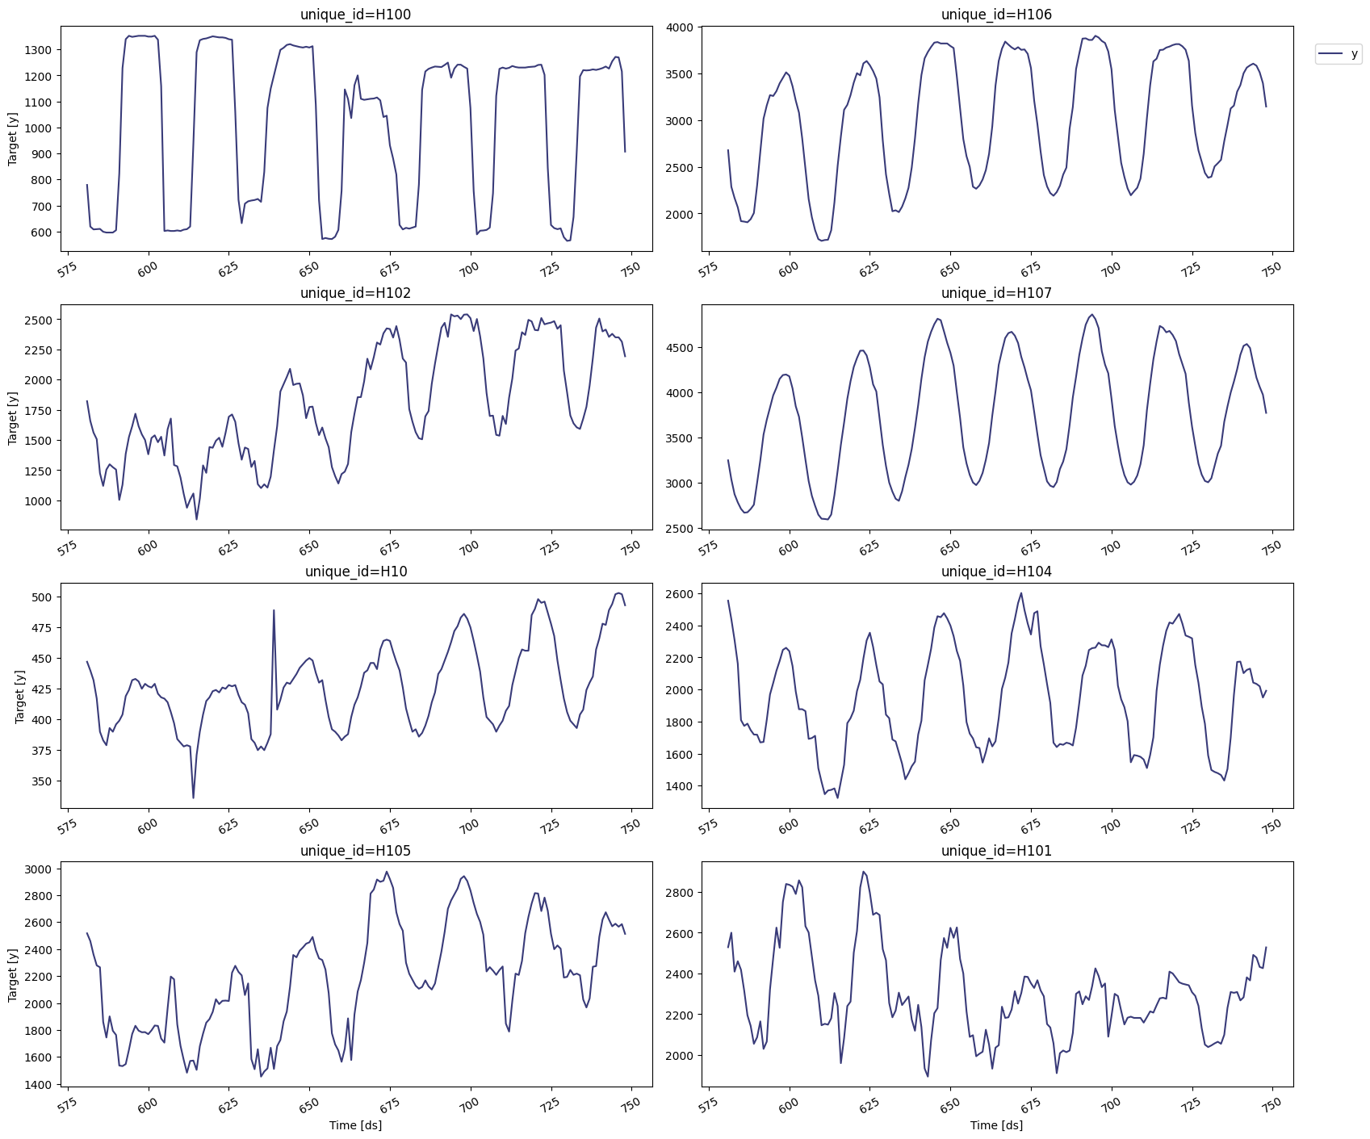
Типы ВР
Однопеременные
Многопеременные

Slide 18
Экзогенные и многопеременные ВР
Экзогенные факторы — это переменные, которые влияют на исследуемый ВР , но не зависят от него. Эти факторы могут быть использованы для объяснения изменений в зависимой переменной. Напр. Влияние природных катастроф на прогноз урожайности зерна
Многопеременные временные ряды представляют собой набор ВР, собранных в течение времени, где несколько переменных наблюдаются одновременно и все важны. ВР могут быть как эндогенными (зависимыми), так и экзогенными!
Экзогенные факторы используются для объяснения изменений в зависимой переменной.
Многопеременные временные ряды используются для анализа взаимосвязей между несколькими переменными во времени.
https://goldinlocks.github.io/Multivariate-time-series-models/

Slide 19
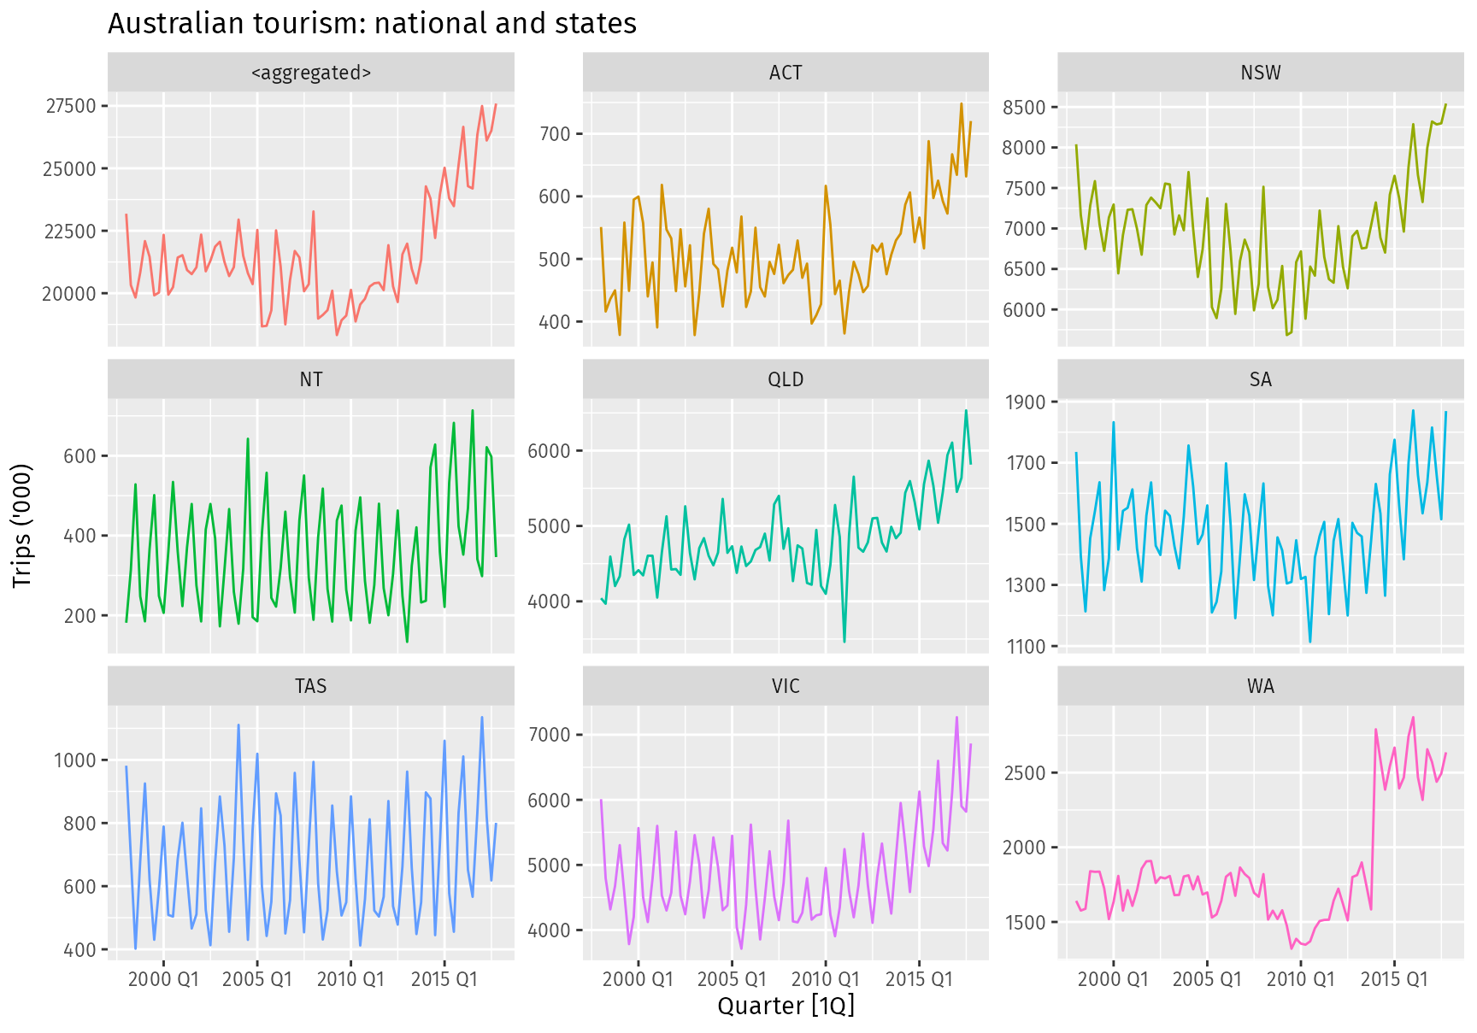
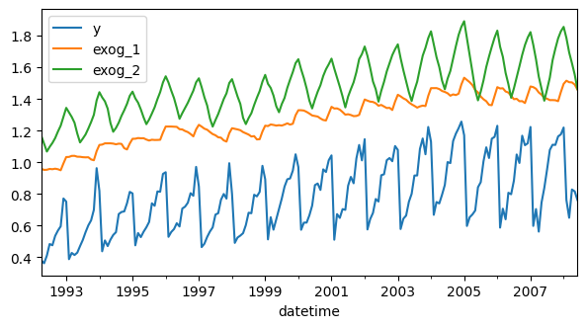
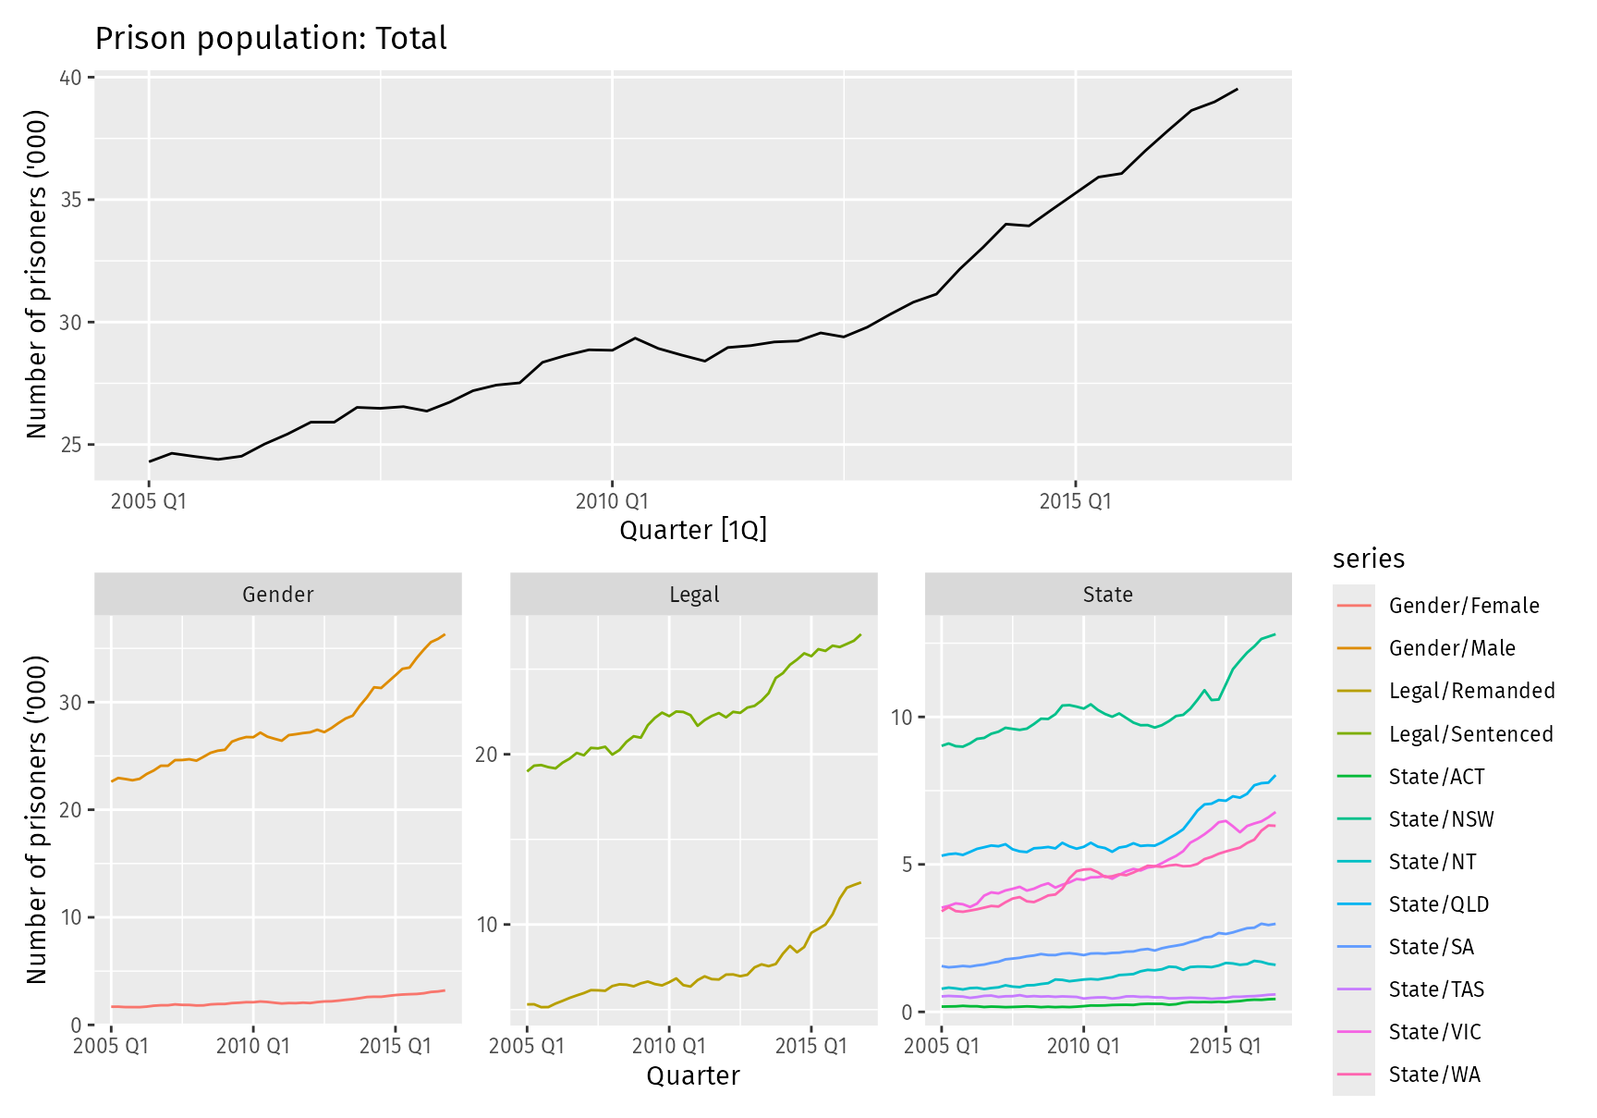
Типы ВР
Иерархические
С экзогенными факторами
https://nixtlaverse.nixtla.io/statsforecast/docs/getting-started/getting_started_complete.html
Групповые
https://skforecast.org/0.9.1/user_guides/exogenous-variables
https://otexts.com/fpp3/hierarchical.html

Slide 20
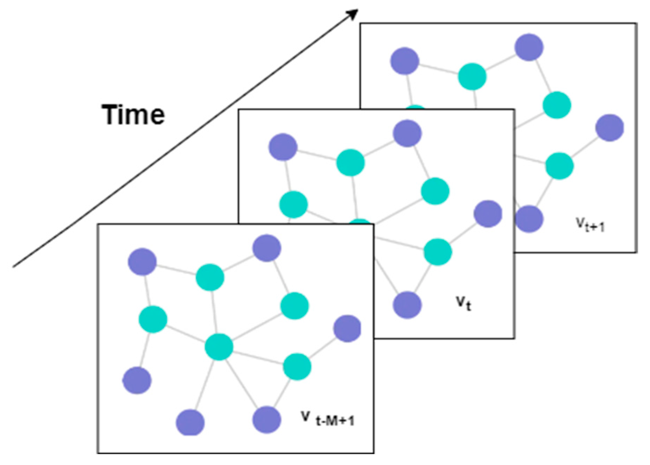
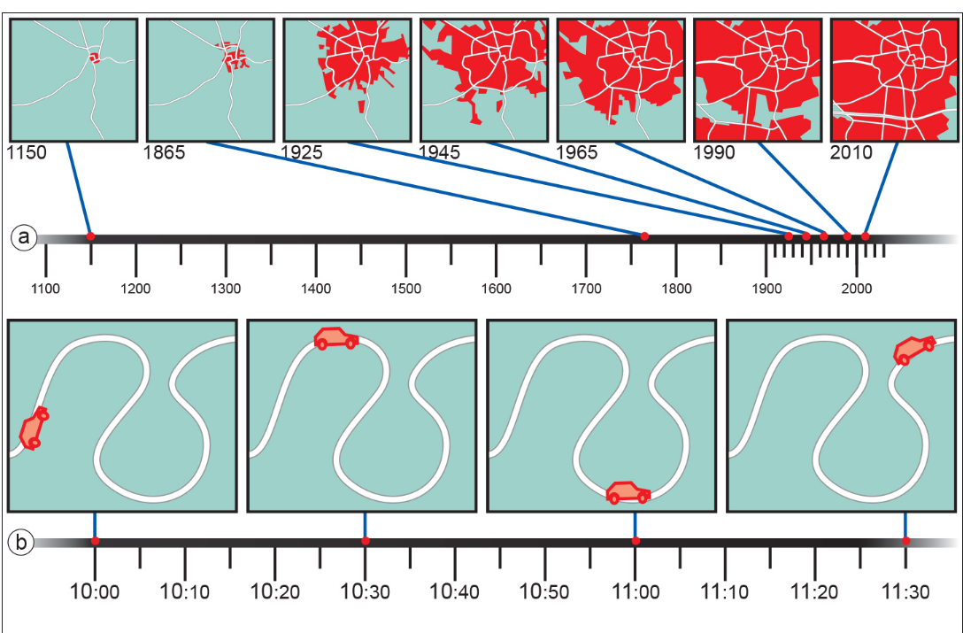
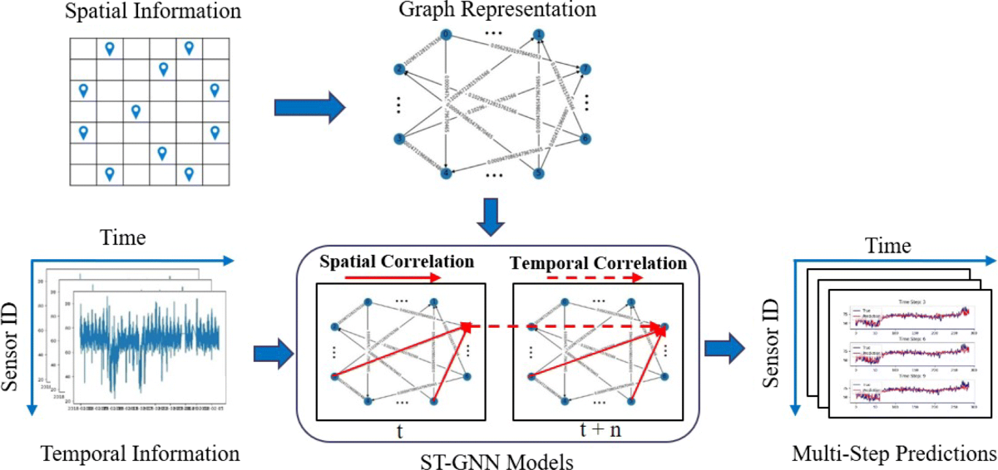
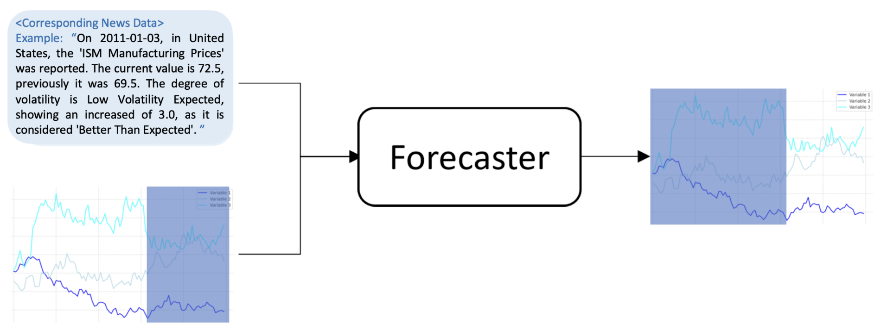
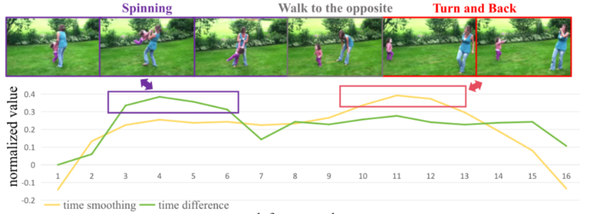
Многопеременные и другие ВР
Пространственно-временные ряды
Мультимодальные ВР
https://ltb.itc.utwente.nl/491/concept/79777
https://goldinlocks.github.io/Multivariate-time-series-models/

Slide 21
Некоторые типы ВР
Однопеременные временные ряды (ВР) — это последовательности значений одной переменной, зафиксированных в различные моменты времени. Цель, напр. Предсказать следущее значение переменной
ВР могут быть дискретными и неприрывными.
Экзогенные факторы — это внешние переменные, влияющие на исследуемый ВР, но не зависящие от него. Цель - объяснение изменений в зависимой переменной (доп. внешняя информация).
Многопеременные временные ряды - совокупность нескольких переменных, наблюдаемых одновременно во времени. В их состав могут входить как эндогенные (зависимые), так и экзогенные (независимые) переменные. Цель – учет взаимного влияния ВР при анализе.
Иерархические временные ряды — это структуры данных, в которых временные ряды организованы по уровням агрегации (например, по регионам, странам, континентам). Анализ может проводиться как на уровне отдельных элементов, так и на уровне всей иерархии. Цель – анализ на разных уровнях агрегации
Групповые временные ряды — это наборы временных рядов, объединённых по определённому критерию (например, продажи товаров в одной категории), без строго иерархической зависимости. Цель - анализа общих тенденций в группе.
https://goldinlocks.github.io/Multivariate-time-series-models/

Slide 22
Вопросы для самоконтроля
Назовите основные компоненты ВР. Приведите примеры ВР с различным поведением каждой из компонент. Как компоненты повлияют на результаты прогноза ВР. Попробуйте визуализировать пример модели с разными соотношениями компонент.
Опишите выражения моделей с регулярным трендом и сезонностью. Как можно добавить в эту модель редкие но регулярные факторы? Как в модели проявятся аномалии.
Приведите примеры использования иерархических, групповых ВР. В чем их отличие от многопеременных ВР. В каких случаях можно заменить такие походы на анализ набора отдельных однопеременных ВР.
Приведите примеры использования пространственных ВР. В чем их отличие от многопеременных ВР. В каких случаях можно заменить такие походы на анализ набора отдельных однопеременных ВР.

Slide 23
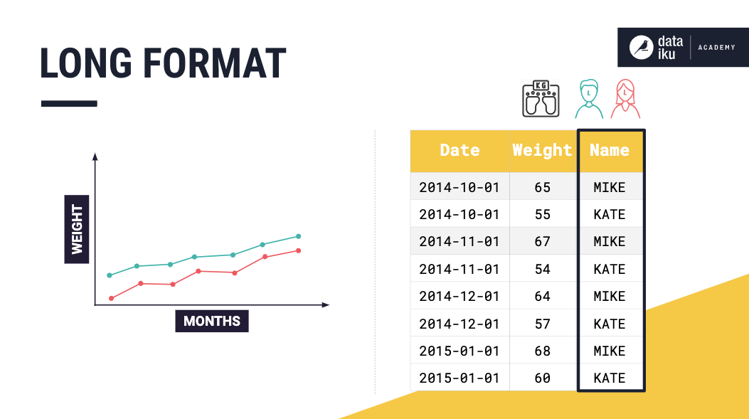
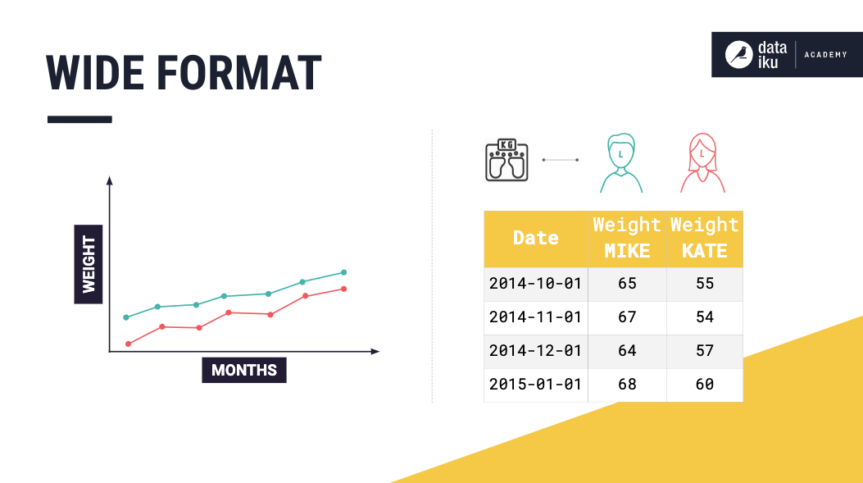
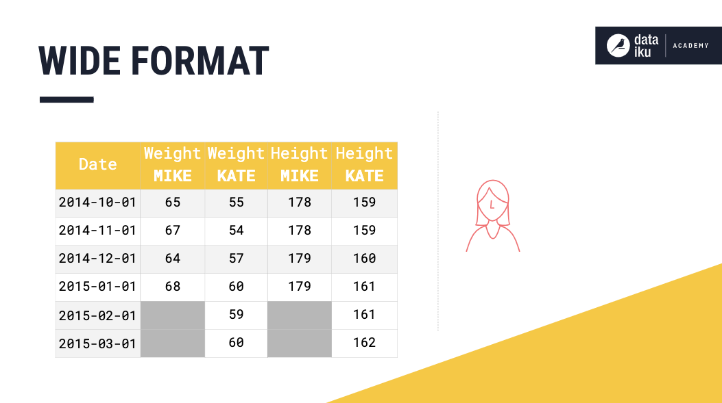
Представление Временных рядов
https://knowledge.dataiku.com/latest/ml-analytics/time-series/concept-data-types-formats.html

Slide 24
Представление Временных рядов
https://knowledge.dataiku.com/latest/ml-analytics/time-series/concept-data-types-formats.html

Slide 25
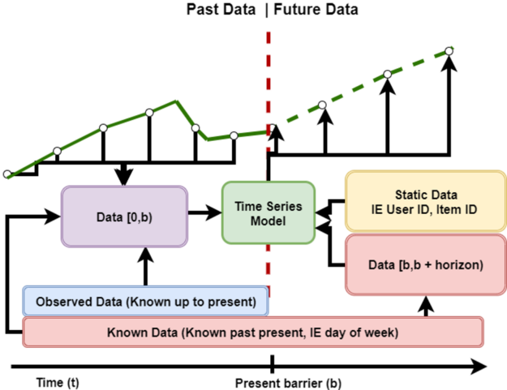
Задачи прогнозирования временных рядов
https://developer.nvidia.com/blog/time-series-forecasting-with-the-nvidia-time-series-prediction-platform-and-triton-inference-server/

Slide 26
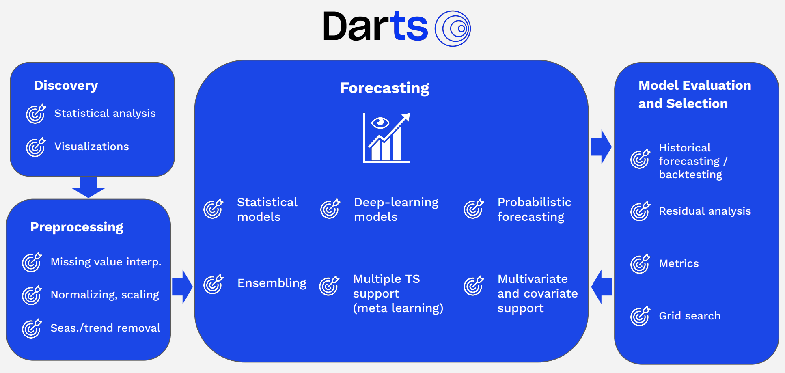
Фреймворк анализа ВР
https://unit8.com/wp-content/uploads/2021/07/1_yaHh5V0AgxEYxJYrv9VQmA.png

Slide 27
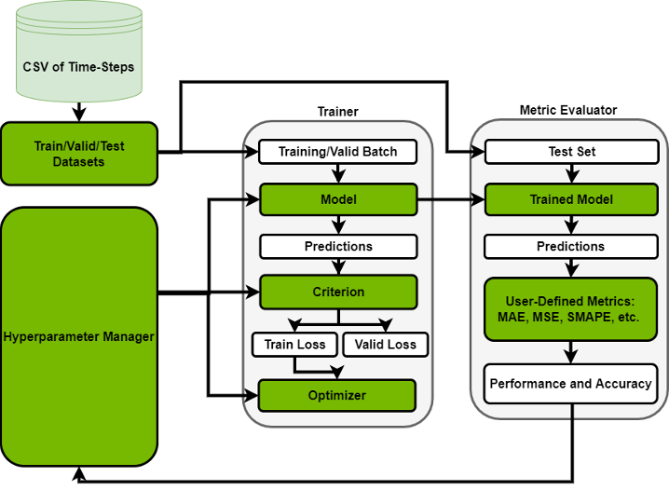
Фреймворк анализа ВР
https://developer.nvidia.com/blog/time-series-forecasting-with-the-nvidia-time-series-prediction-platform-and-triton-inference-server/

Slide 28
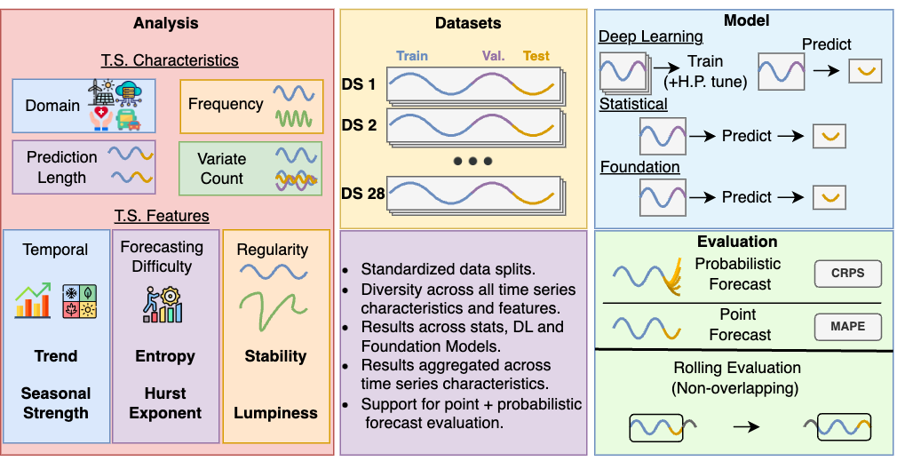
Фреймворк анализа ВР
https://www.salesforce.com/blog/gift-eval-time-series-benchmark/
https://github.com/SalesforceAIResearch/gift-eval/

